Slide 1

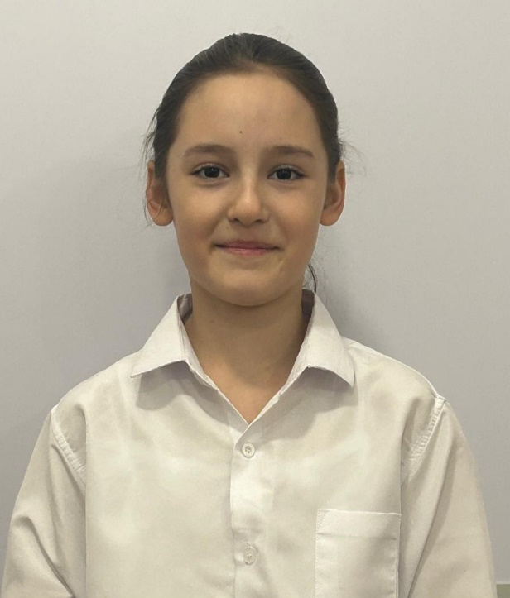

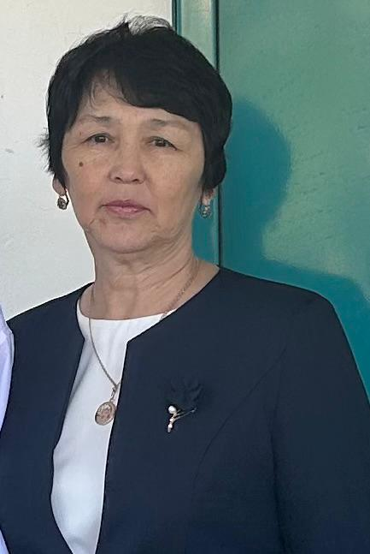

Интеллектуальный марафон «Ақ бота»
Бусарева Валерия,ученица
6 класса КГУ «Кайрактинская ОШ – ДС»
Руководитель:
Алмышева Жамиля Салемгиреевна

